Slide 1


ㄴ중고검수프로그램
Thrifting Assistance
미디어 프로젝트
name. 전준혁
학번. 202127255

Slide 2






01. 프로젝트 개요
COMPANY LOGO
04
제안의 배경 및 목적
중고 시장의 거대화
중고시장의 거대화
부족한 검수
증가하는 사기 피해
지속적으로 증가하는 중고 시장
중고 시장의 규모에 비해 검수는 개인에게 맞기는 무책임함
검수 부족으로 인한 사기 증가와 플래폼 신뢰도 하락
지속적으로 늘어나는 중고거래 시장에 비해 기술적으로 도움을 주는 플래폼의 부족으로 인한 사기 피해 감소를 위한 프로그램

Slide 3




01. 프로젝트 개요
COMPANY LOGO
05
제안 수립의 필요성
이 프로그램이 필요한 이유
증가하는 중고거래 피해
증가하는 중고거래 사기 피해
부족한 예방책
부족한 제도적 억제력 및 기술적 보조
제안 수립의 필요성 03
이곳에 제안의 필요성에 관한 내용을 입력해주세요. 주제와 관련된 세부 내용을 입력해주세요. 텍스트 박스를 더블 클릭해 내용을 자유롭게 입력해주세요. 이곳에 본문 내용을 입력해주세요.

Slide 4
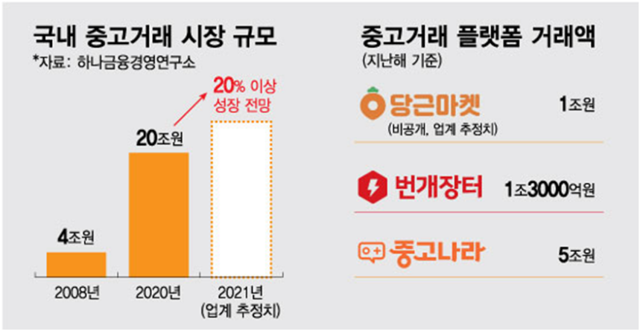
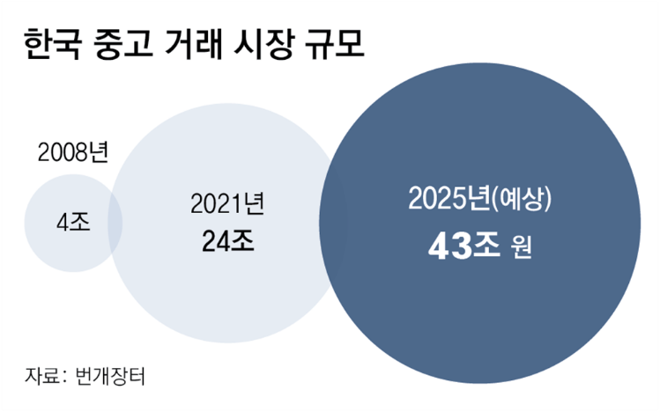
02. 시장 환경 분석
COMPANY LOGO
07
시장 환경 분석
증가하고 있는 중고거래 시장

Slide 5
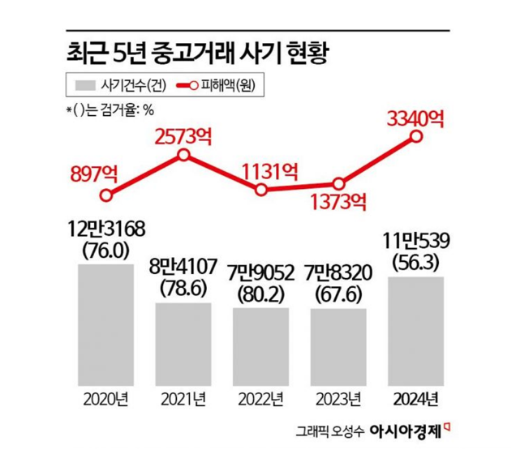
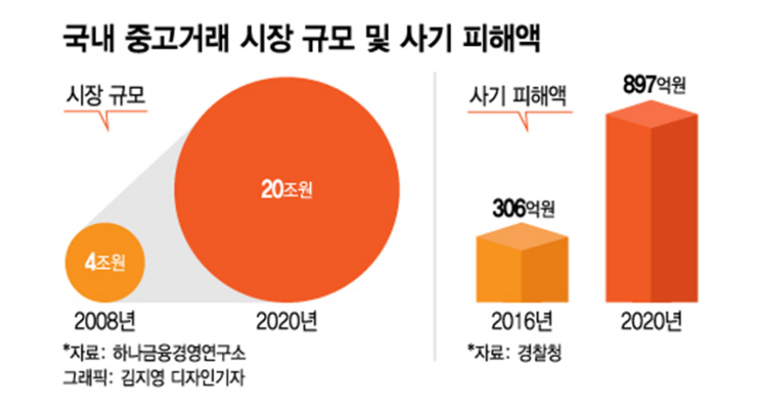
02. 시장 환경 분석
COMPANY LOGO
07
시장 환경 분석
그와 비례해 증가하는 중고거례 사기 피해

Slide 6
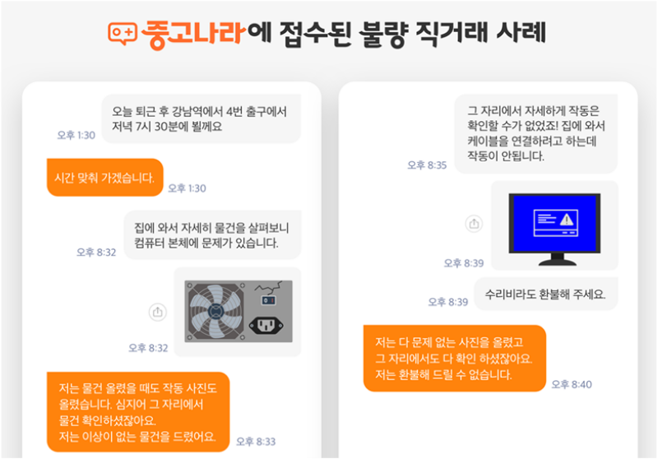
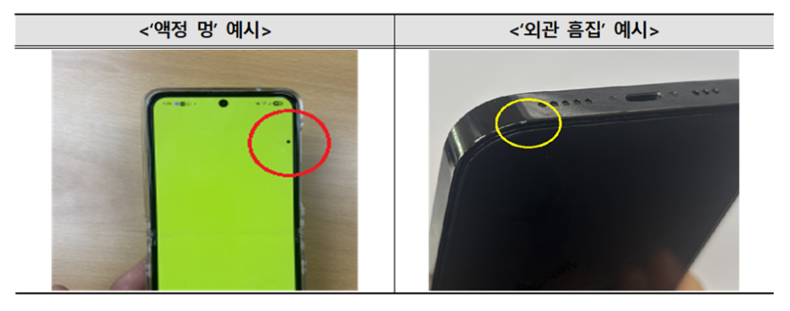
02. 시장 환경 분석
COMPANY LOGO
08
중고 거래 사기 사례
중고 거래시 외관 불량 사기 사례

Slide 7






02. 시장 환경 분석
COMPANY LOGO
09
타깃 및 니즈 분석
플래폼 신뢰도
사기 거래자들로 인하여 신뢰도를 잃어간 다수의 중고거래 플래폼들의 신뢰도 회복 기회
중고 판매
외관 불량 검사
자신이 판매, 구입하려는 중고 제품의 외관 검사를 대리로 맡기고 점수로 받아서 신뢰도를 높힐 수 있음
.

Slide 8








02. 시장 환경 분석
COMPANY LOGO
11
동작방식
내부 로직
필요한 것
1
사진 입력
1
다각도에서 찍은 중고품 사진
2
opencv기반 프로그램에서 이미지 프로세싱
2
고해상도까지 프로세싱 가능한 프로그램
3
이미지에서 외부에 과한 스크래치나 흠집 등 표시
3
세련되고 사용하기 편한 UI
4
프로세싱 된 이미지 사용 디바이스의 화면에 출력
4
시각적으로 눈에 띄게 불량을 보여주어야 함

Slide 9
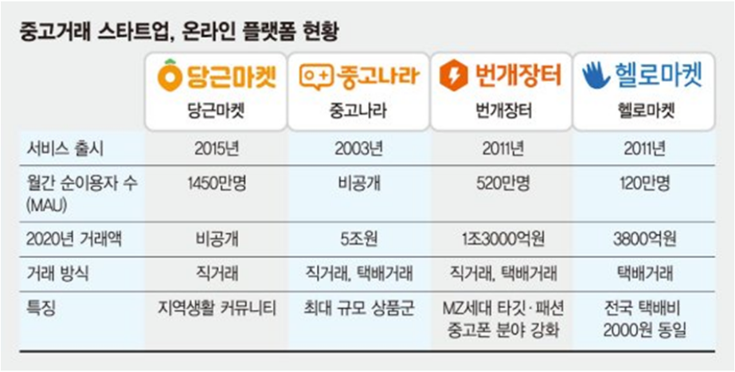
02. 시장 환경 분석
COMPANY LOGO
10
경쟁 분석
거대한 시장에 비해 제대로된 검수 서비스의 부재
이 중, 셀프 검수 서비스를 제공하는 플래폼은 중고나라가 유일함
이를 통해 나머지 3사와 협력 가능성을 확인 가능함

Slide 10


발표 경청해 주셔서 감사합니다.
Q&A

